Slide 1
الفصل الرابع
الإعاقة البصرية

Slide 2
أهمية حاسة البصر
تعد حاسة البصر من أهم حواس الإنسان وقناة رئيسية لاستقبال الإشارة من العالم الخارجي.
والطفل الذي يتعرض لمشكلات بصريه تصبح فرصه المتاحة للاتصال بالبيئة والتعليم منها اقل بكثير من إقرانه المبصرين وانه يمكن للطفل تعويض فقدان حاسة البصر من خلال تنميه الحواس وتطويرها وخاصة حاستي السمع واللمس إنه يعوض جزءاً بسيطًا من ذلك الحرمان.
فحاسة السمع لا تتيح لنا استقبال الإثارة الحسية من الأشياء إلا حين يصدر عنها صوت.
أما حاسة اللمس فهي تمدنا بخبرة حسية عن الأشياء الصغيرة والتي تكون في متناول يدنا ونستطيع تحسسها والتعرف عليها.
إن الحرمان من حاسة البصر يفقد الطفل معظم خبراته اليومية المتعلقة بالصورة واللون والشكل ويحرمه من تكوين الصورة الذهنية عن معظم الأشياء في البيئة.

Slide 3
تعريف الإعاقة البصرية
تعريف الكفيف من وجهة النظر التربوية:
هو من فقد القدرة كلية على الإبصار, أو الذي لم تتح له البقايا البصرية على القراءة والكتابة العادية مما يحتم علية استخدام حاسة اللمس لتعلم القراءة و الكتابة بطريقة برا يل.
تعريف ضعاف البصر من وجهة النظر التربوية:
هم الذين تتراوح حدة إبصارهم بين 70/20 و 200/20 قدمًا أي ما يقرب من 20/6 و 60/6 مترًا.

Slide 4
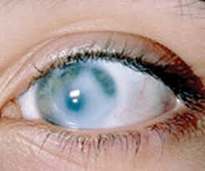
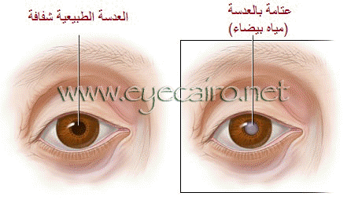
أشكال الإعاقة البصرية
1- الجلوكوما
2- عتامة عدسة العين

Slide 5
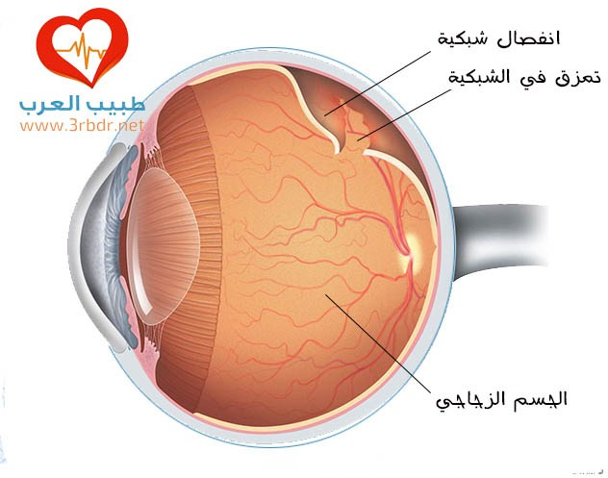
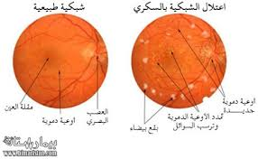
3- انفصال الشبكية
4- اعتلال الشبكية الناتج
عن السكري

Slide 6
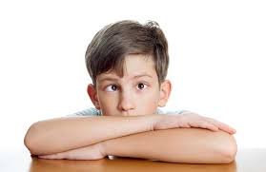
5- الحول
6- تنكس الحفيرة

Slide 7
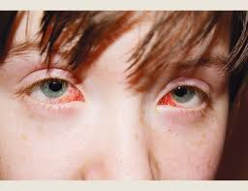
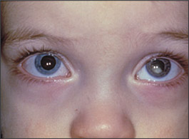
7- ضمور العصب البصري
8- التليف خلف العدسي

Slide 8
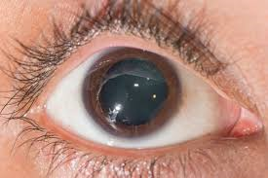
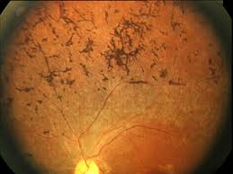
9- توسع الحدقة الولادي
10- البهق
11- التهاب الشبكية الصباغي

Slide 9
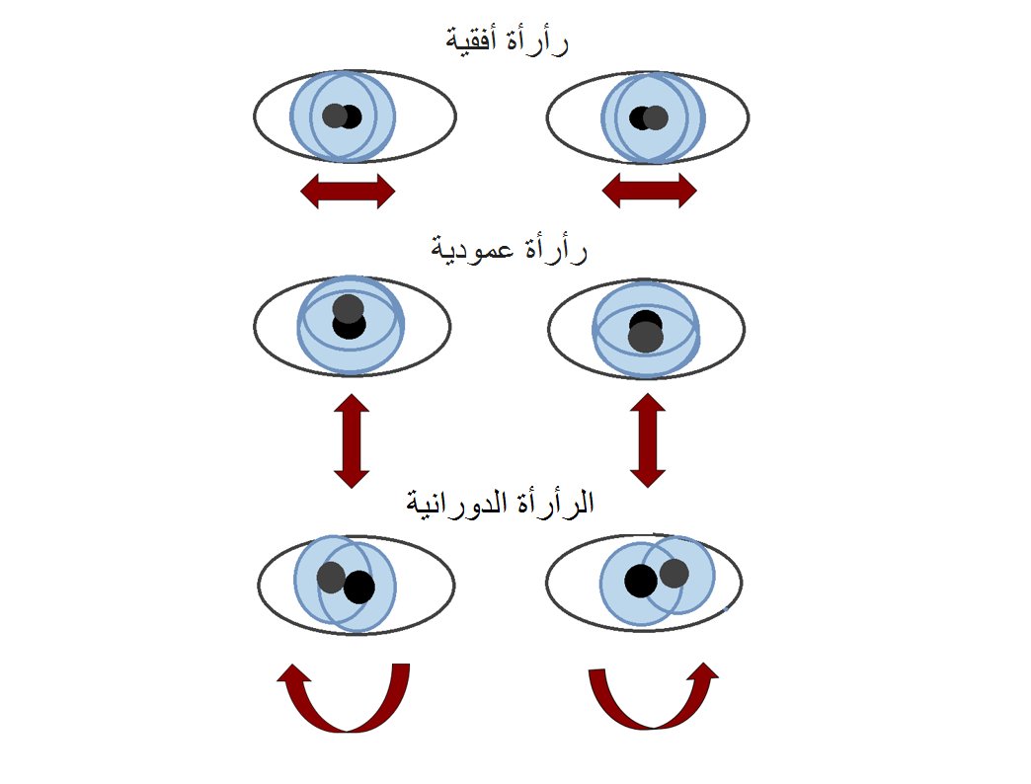
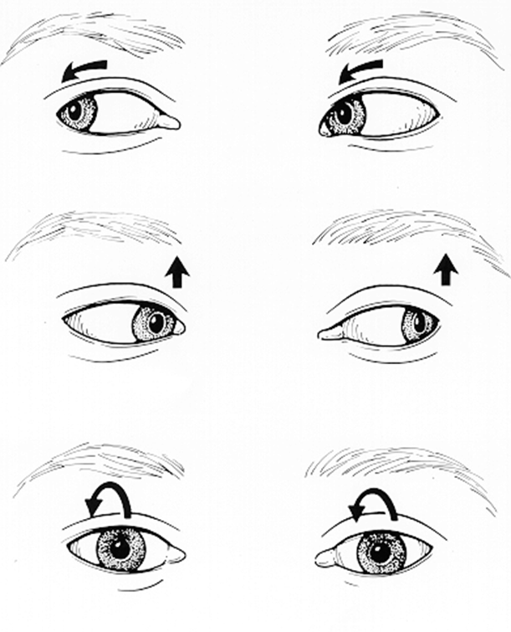
12- الرأرأة

Slide 10
أسباب الإعاقة البصرية وطرق الوقاية منها
1/الأسباب الخلقية وهي نتيجة عوامل وراثية أو عوامل تتعرض لها ألام الحامل فتوثر علي الجهاز البصري للجنين.
2/الأمراض التي تصيب العين وأهمها التراخوما والرمد الحبيبي والماء الأبيض والماء الأزرق و السكري.
3/الإصابات التي تتعرض لها كالصدمات الشديدة للرأس التي قد تودي انفصال الشبكة أو في تلف في العصب البصري أو إصابة العين بأجسام حادة أو تعرض الأطفال إلي كميات عالية من الأوكسجين في الحاضنات مما يؤدي إلى تليف الشبكية.

Slide 11
4/الإهمال في معالجة بعض الصعوبات البصرية البسيطة مما يؤدي إلي آثار جانبية وتطوير هذه الصعوبات إلي درجة أشد كما هو الحال في حالات طول البصر وقصر البصر والحول والماء الزرقاء والبيضاء.
ما بين 50% و 70% من الإعاقة البصرية يمكن الوقاية منها أو تصحيحها.

Slide 12
شيوع الإعاقة البصرية
تعتبر الصعوبات البصرية من الحالات الأقل حدوثًا مقارنة بفئات الاحتياجات الخاصة الأخرى.

Slide 13
تشخيص الإعاقة البصرية
هناك العديد من المظاهر كمؤشرات على احتمال وجود صعوبة بصرية لدى التلاميذ:
1/الاحمرار المستمر في العين.
2/كثرة الإدماع والإفرازات البيضاء في العين.
3/الحركة السريعة لمقلة العين وصعوبة تركيز النظر.
4/ظهور عيوب واضحة في العين كالحول.
5/الذبذبة السريعة والمتكررة لأهداب العين.
6/حملقة العين أثناء النظر إلي شيء ما.
7/ وضع غير طبيعي للرأس أثناء القراءة والكتابة.
8/ تقريب المادة المقروءة أو إبعادها بشكل ملفت للنظر.

Slide 14
9/ التعثر أثناء المشي والحذر الشديد عند نزول السلم.
10/ فرك العينين لدى محاولة إدراك التفاصيل الدقيقة لشيء ما.
11/ تحاشي الضوء أو طلب المزيد منه.
12/ كثرة الشكوى من عدم وضوح ما هو مكتوب علي اللوح.
13/ تكرار الشكوى من الصداع.
14/ سرعة الشعور بالإجهاد و التعب أثناء القراءة.
والكتابة و الأعمال الأخرى التي تتطلب تركيزا بصريًا.
15/ كثرة الأخطاء في القراءة و الكتابة خاصة الحروف المتشابهة.
16/ صعوبة التميز بين الألوان المختلفة.
17/ تغطية إحدى العينين باليد أثناء القراءة أو التدقيق في شيء ما.
18/ إظهار صعوبة في تلقف الكرة وتجنب الألعاب التي تقود إلي احتكاك جسمي.

Slide 15
خصائص الإعاقة البصرية
إن معرفة خصائص المصابين بالإعاقة البصرية ضروري لأولياء أمورهم ومعلميهم من اجل التوصل إلي أفضل الطرق والأساليب للتعامل معهم فالإعاقة البصرية توثر بشكل مباشر أو غير مباشر علي جانب النمو المختلفة للفرد.

Slide 16
الخصائص الجسمية
ذوي الاعاقة البصرية يواجهون قصورا في مهارات التناسق الحركي والتآزر العضلي نتيجة لمحدودية فرص النشاط الحركي المتاح من فرصة التقليد للكثير من المهارات الحركية وهذه القصور في المهارات لدى المعاقين بصريا يرجع إلي الأسباب التالية
1/نقص الخبرات البيئة ينتج عن
أ/محدودية الحركة
ب/نقص المعرفة بمكونات البيئة
ج/نقص في المفاهيم والعلاقات المكانية التي يستخدمها
د/القصور في تناسق الإحساس الحركي قصور في التناسق
هـ/القصور في التناسق العام
و/فقدان الحافز للمغامرة
2/عدم القدرة علي المحاكاة والتقليد
3/قلة الفرص المتاحة لتدريب المهارات الحركية
4/الحماية الزائد من جانب أولياء الأمور والتي تعيق عن اكتساب خبرات حركية مبكرة
5/درجة الإبصار

Slide 17
من الخصائص المميزة للسلوك (السلوك الحركي النمطي).
هناك ثلاثة اتجاهات نظرية تحاول تفسير ظاهرة السلوك الحركي النمطي:

Slide 18
الاتجاه الأول:
يؤكد على أن الحرمان الحسي المتمثل في انخفاض مستوى الحسية نتيجة لفقد البصر أو ضعفه.
الاتجاه الثاني:
يؤكد علي أن السبب الكامن وراء السلوك الحركي النمطي هو الحرمان الاجتماعي.
الاتجاه الثالث:
في تفسير السلوك النمطي يرى أن الضغوط والتوترات الانفعالية هي السبب وراء استسلام الفرد المعوق إلى أنماط مألوفة من السلوك الحركي.

Slide 19
الخصائص العقلية
لا بد من الإشارة إلي صعوبة قياس ذكاء المكفوفين وضعاف البصر بدقة لاعتبارات عدة أهمها:
إن معظم اختبارات الذكاء المتوافرة تشمل على أجزاء أدائية ( كبناء المكعبات أو تجميع الأشكال .....الخ )
إن الاختبارات المطورة للمكفوفين على قلتها تعوزها الدقة في معايير التقنين وفي معظم الأحيان يلجأ الفاحصون إلى استخدام الجزء اللفظي من مقياس و كسلر لذكاء الأطفال لتقدير ذكاء الأطفال المعوقين بصريا.
أن المعوقين بصريا يواجهون مشكلات في مجال إدراك المفاهيم ومهارات التصنيف للموضوعات المجردة خاصة مفاهيم الحيز والمكان والمسافة.
فإن الانتباه والذاكرة السمعية من العمليات العقلية التي يتفوق فيها المعوقين بصريا على المبصرين.

Slide 20
الخصائص اللغوية
لا يعتبر ضعف حاسة البصر أو فقدانها من العوامل المعيقة لتعليم الطفل اللغة وفهم الكلام إلا أن لها أثرا على بعض مهارات الاتصال اللفظي الثانوي.
إن نسبة شيوع المشكلات في اللفظ بين المعوقين بصريا أعلى منها عند المبصرين نتيجة لحرمان ملاحظه الشفاء لتعلم النطق السليم.

Slide 21
الخصائص الاجتماعية
1/ يتأثر التوافق الاجتماعي للمعوق بصريا بفرص التفاعل الاجتماعي المتاحة من جهة ودرجة تقبل أو تكيف الفرد مع إعاقته من جهة أخرى.
2/ يصعب على المبصرين التعرف على المعوقين بصريا عن كثب حتى يتوصلوا إلى درجة أكثر موضوعية عن قدراتهم وإمكاناتهم.
3/ إن التفاعل الاجتماعي في الحياة اليومية لا يقوم فقط على الاتصال اللفظي وحتى نفسيه يتضمن الكثير من المضامين الرمزية التي يعبر عنها بتعبيرات الوجه والعيون والإشارات.
4/ يجب تدريب الكفيف على مهارات الإصغاء والمحادثة الاجتماعية لتحسين درجة تقليل الطرف الآخر في المحادثة.
5/ ومن العوامل الأخرى التي ترفع من درجة التوافق الاجتماعي للمعوق بصريا هو التدريب على النشاطات الحياتية المختلفة خاصة فيما يتعلق العناية بالذات والمظهر والتنقل في البيئة.

Slide 22
الخصائص النفسية
1/ إن النمو النفسي للطفل المعوق بصريا لا يختلف عنه عند المبصرين.
2/ الاضطرابات الانفعالية التي قد تظهر لدي الطفل العوق بصريا هي ذاتها التي أن يتعرض لها الطفل المبصر.
3/ إن ذوي الإعاقة البصرية أكثر من أقرانه المبصرين عرضة للقلق في مراحل المراهقة نظرا لعدم وضوح مستقبله المهني والاجتماعي وما يواجه من صعوبات في تحقيق درجه عالية من الاستقلالية والتي يسع لها جميع المرهقين في العادي.

Slide 23
أهم الأمور التي يجب أن يأخذها الوالدان بعين ليساعدا طفلهما على تحقيق التوافق النفسي والاجتماعي:
1/تجنب الحماية الزائد للطفل المعاق بصريا وإتاحة الفرصة لكي يجد الأشياء بطريقته الخاصة
2/ تدريب الطفل علي القيام بالمهام المختلفة وتعزيز محولته بالوفاء باحتياجاته الخاص

Slide 24
الخصائص الأكاديمية
1/ لا يختلف ذوي العوق البصري بوجه عام عن أقرانهم من المبصرين في ما يتعلق بالقدرة علي التعليم والاستفادة من المناهج التعليمي بشكل مناسب.
2/ أن تعليم الطالب المعاق بصريا يتطلب تعديلا في أسلوب التدريس والسائل التعليمية لمستخدمة لتتلاءم مع الاحتياجات التربوية المميزة للمعوقين.
3/ تعتبر درجه الإعاقة البصرية والسن الذي حديث فيه من العوامل الهامة التي يجب أن تؤخذ بعين الاعتبار لدى التخطيط للبرنامج التعليمي للمعوقين بصريا.

Slide 25
الاحتياجات التربوية للمعوقين بصريًا
1/عدم القدرة علي تعلم القراءة والكتابة بالطريقة العادية.
2/ضرورة تدريب الحواس الأخرى.
3/التدريب علي التنقل والتوجه.
4/التدريب علي الأنشطة الحياتية المختلفة.
5/الحاجة إلي وسائل تعليمة وتنقل خاصة تتناسب وطبيعة الإعاقة البصرية.

Slide 26
طريقة برايل عبارة عن نظام كتابة الحروف عن طريق النقاط النافرة.
سميت هذه الطريقة باسم مبتكرها الفرنسي لويس برايل, تتم الكتابة بطريقة برايل عن طريق خليه من ستة نقاط تشير إلى
حرف ما حسب النطق النافرة من تلك الخلية.
يقوم الطالب بقراءة (برايل) عن طريق اللمس كما يمكن أن يستخدم آلة طابعة خاصة لكتابة برايل أو استخدام مسطرة خاصة وورق خاص للكتابة ويجب تعليم الكفيف طريقة برايل مع بداية دخول المدرسة ويحتاج سنوات عدة لإتقانها.

Slide 27
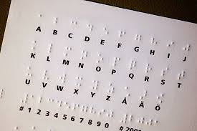
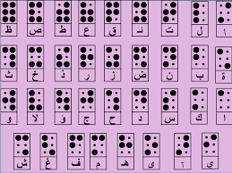
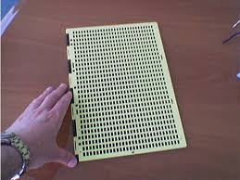

Slide 28
المشكلات التي تواجه طريقة برايل
1/ كبر المساحة اللازمة للكتابة من جهة وسمك الورق اللازم مما ينجم عنه أن كتيبا صغيرا قد تتطلب كتابته إلي مجموعة من الأوراق قد يصل (20) سم وقد يصل وزانها وقد يصل وزنها إلى (1) كلغ.
2/ حتى عندما يتقن الطالب القراء والكتابة بطريقة برايل فإن سرعته في أداء ذلك تبقى أقل بكثير من سرعه المبصرين في القراءة والكتابة.

Slide 29
ضرورة تدريب الحواس الأخرى
وذلك حتى يعوض عن الحرمان البصري ومن الحواس الأخرى التي يجب التدريب عليها حاستا السمع واللمس
إذ كان الكفيف يعتمد عليها بشكل كبير إلى جانب الحواس الأخرى في الاتصال بالعالم الخارجي المحيط به.
ويعتقد البعض خطا أن هاتين الحاستين تتطوران تلقائيا لدى الكفيف وفي الحقيقة الأمر فأن الكفيف بحاجة إلى تدريب منظم لتنميتهما.

Slide 30
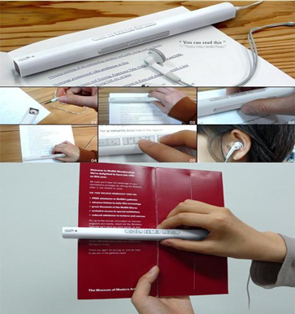
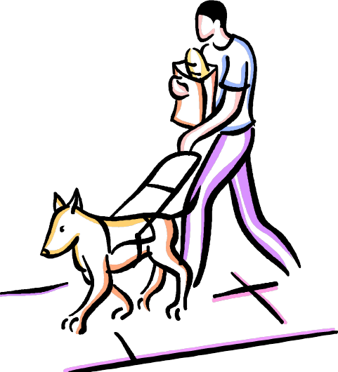
الأدوات والأجهزة التي تستخدم مع ذوي الاعاقة البصرية ( المكفوفين)
2- الوسائل التعليمية:
1- الوسائل المعينة على الحركة:

Slide 31
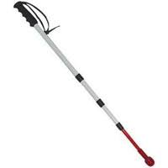
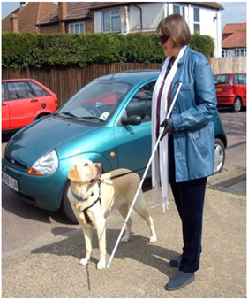
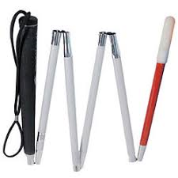
الأدوات والأجهزة التي تستخدم مع ذوي الاعاقة البصرية (المكفوفين)
الوسائل المعينة على الحركة:
استخدام المرشد المبصر في الحركة والتنقل
استخدام الكلاب المدربة (الكلب المرشد)
استخدام العصا البيضاء
استخدام الأجهزة الحديثة

Slide 32
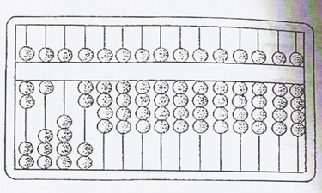
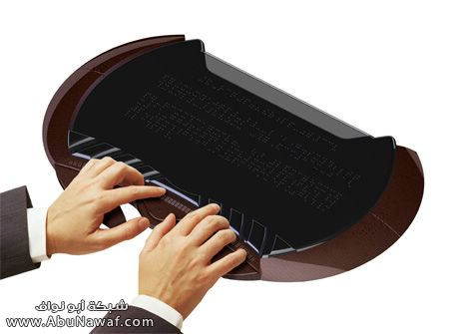
الأدوات والأجهزة التي تستخدم مع ذوي الاعاقة البصرية (المكفوفين)
الوسائل التعليمية:
- المعداد الحسابي
- الأوبتكون

Slide 33
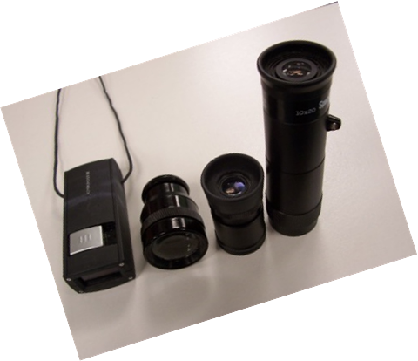
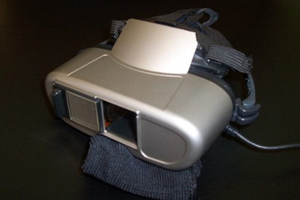
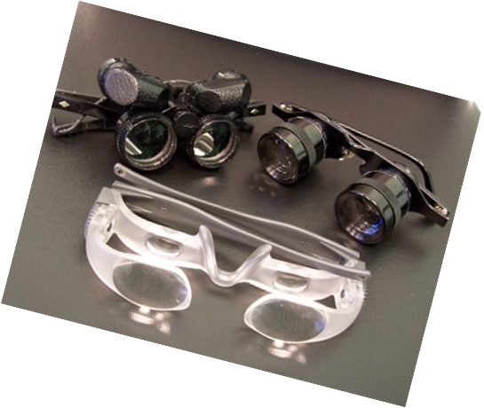
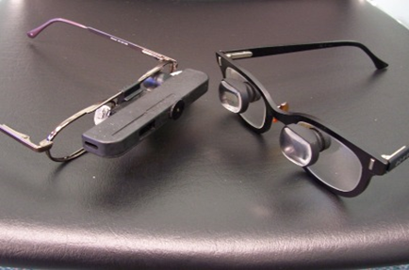
الوسائل المعينة التي يستخدمها ضعيفو البصر
التلسكوبات
التلسكوب اليدوي
التلسكوب الذي يركب فوق النظارة
باي- اوبتيك تلسكوب
التلسكوب الذي يغطي اطار العدسة

Slide 34
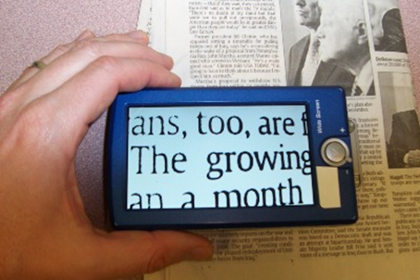
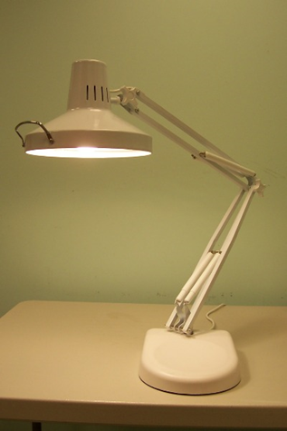
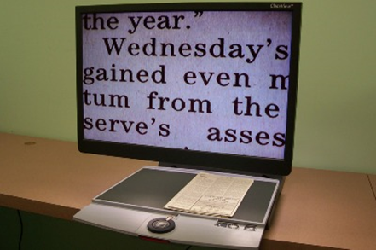
المكبرات
نوع يرتكز على حمالة
نوع يستخدم في اليد (المكبر اليدوي)

